Slide 1


Seminar
DIGITALIZACIJA ELEKTROENERGETSKOG SEKTORA
I IZAZOVI KIBERNETIČKE SIGURNOSTI
21. ožujka 2019.
BLOCKCHAIN U ENERGETICI
Boris Njavro, Energy Code d.o.o.
Boris Golub, Adnet d.o.o.
Alen Hrga, FER

Slide 2



Seminar
DIGITALIZACIJA ELEKTROENERGETSKOG SEKTORA
I IZAZOVI KIBERNETIČKE SIGURNOSTI
21. ožujka 2019.
Preuzeto s www.bitcoinist.com

Slide 3
Seminar
DIGITALIZACIJA ELEKTROENERGETSKOG SEKTORA
I IZAZOVI KIBERNETIČKE SIGURNOSTI
21. ožujka 2019.
SADRŽAJ:
1. Blockchain? https://www.youtube.com/watch?v=FMWVmMM2_f8
2. Energetika?
3. Blockchain u energetici!
4. Zaključak

Slide 4
Seminar
DIGITALIZACIJA ELEKTROENERGETSKOG SEKTORA
I IZAZOVI KIBERNETIČKE SIGURNOSTI
21. ožujka 2019.
Povijest blockchain-a
2008. Satoshi Nakamoto: „Bitcoin - a peer-to-peer electronic cash system”
2009. lansiran Bitcoin
2012. pokrenut Tether
2013., Vitalik Buterin: „Ethereum: A Next-Generation Smart Contract and Decentralized Application Platform”
Preuzeto s www.medium.com, „A brief history of blockchain”

Slide 5
Seminar
DIGITALIZACIJA ELEKTROENERGETSKOG SEKTORA
I IZAZOVI KIBERNETIČKE SIGURNOSTI
21. ožujka 2019.
Povijest blockchain-a (2)
2015. NASDAQ pokreće pilot projekt za povećanje brzine trgovanja i smanjenje troškova
2016. IBM počinje nuditi uslugu BaaS (blockchain-as-a-service)
2017. Bitcoin je na maksimalnih 20.000 USD
2018. 15% financijskih institucija koristi Blockchain

Slide 6
Seminar
DIGITALIZACIJA ELEKTROENERGETSKOG SEKTORA
I IZAZOVI KIBERNETIČKE SIGURNOSTI
21. ožujka 2019.
Što je blockchain?
Distribuirana replicirana baza podataka (zapisa, ugovora, dokumenata…) između korisnika
Svaki čvor sadrži kompletnu bazu svih transakcija
Nema centralne kontrole ili arbitra
  Korištenje „Distribuiranog konsenzusa”
Digitalno potpisivanje transakcija
Dopuna standardnim alatima za informacijsku sigurnost

Slide 7
Seminar
DIGITALIZACIJA ELEKTROENERGETSKOG SEKTORA
I IZAZOVI KIBERNETIČKE SIGURNOSTI
21. ožujka 2019.
Glavne karakteristike blockchain-a
Distribuiranost
Transparentnost
Nepromjenjivost

Slide 8
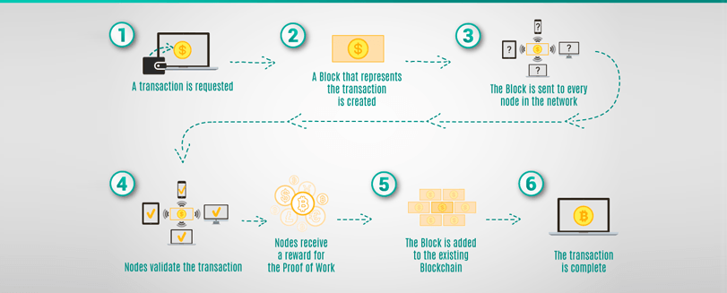
Seminar
DIGITALIZACIJA ELEKTROENERGETSKOG SEKTORA
I IZAZOVI KIBERNETIČKE SIGURNOSTI
21. ožujka 2019.
Kako Blockchain radi?
Preuzeto s www.zignuts.com

Slide 9
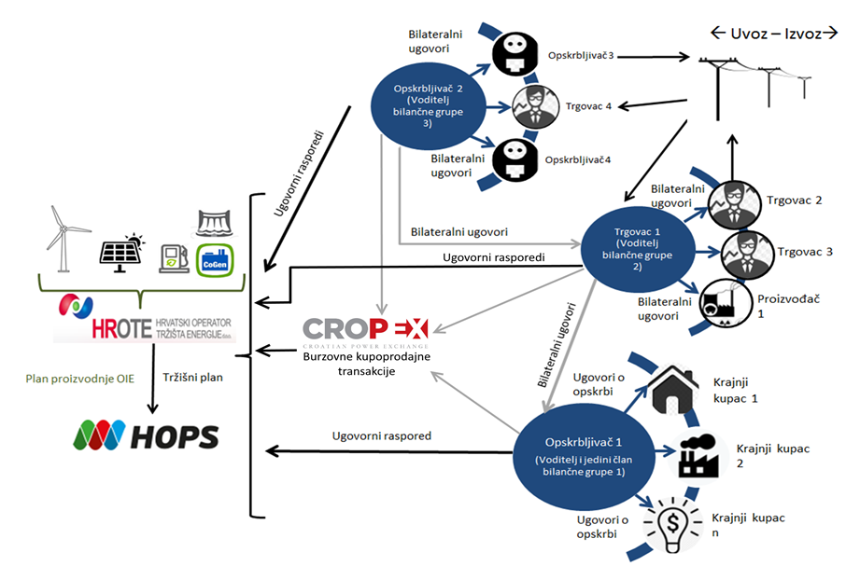
Seminar
DIGITALIZACIJA ELEKTROENERGETSKOG SEKTORA
I IZAZOVI KIBERNETIČKE SIGURNOSTI
21. ožujka 2019.
Tržište električne energije u RH
Preuzeto s www.hrote.hr

Slide 10
Seminar
DIGITALIZACIJA ELEKTROENERGETSKOG SEKTORA
I IZAZOVI KIBERNETIČKE SIGURNOSTI
21. ožujka 2019.
Što kad ste:
Mali proizvođač EE koji nije u kvoti poticaja (a trgovanje energijom vam nije „core business”)
Vlasnik spremišta energije i/ili fleksibilne potrošnje/proizvodnje
Vlasnik električnog vozila
Opskrbljivač/Trgovac koji želi popuniti svoj raspored i/ili naći alternativnu ponudu

Slide 11
Seminar
DIGITALIZACIJA ELEKTROENERGETSKOG SEKTORA
I IZAZOVI KIBERNETIČKE SIGURNOSTI
21. ožujka 2019.
Platforma za pristup tržištu električne energije i pomoćnim uslugama
Jednostavno povezivanje na Platformu – inteligentni algoritmi predviđanja integrirani s preferencijama korisnika
Sučeljavanje ponude i potražnje (kapaciteti proizvodnje, fleksibilnost, dinamika…)
Poveznica prema Tržištu EE, OPS-u, ODS-u
Transakcije osigurane blockchain-om

Slide 12
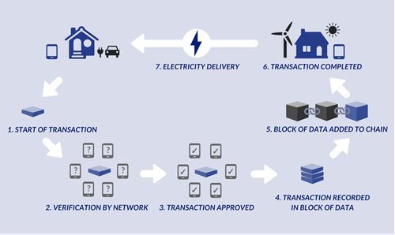
Seminar
DIGITALIZACIJA ELEKTROENERGETSKOG SEKTORA
I IZAZOVI KIBERNETIČKE SIGURNOSTI
21. ožujka 2019.
Preuzeto s www.parthinfosystems.com.

Slide 13
Seminar
DIGITALIZACIJA ELEKTROENERGETSKOG SEKTORA
I IZAZOVI KIBERNETIČKE SIGURNOSTI
21. ožujka 2019.
Blockchain čvorovi i korisnici Platforme
Svaki korisnik je potencijalni čvor jer mu je u interesu osigurati rada Platforme (privatni blockchain)
Obavljanje transakcija može biti nagrađeno određenim udjelom u energiji ili uslugama
U okviru blockchain strukture mogu se implementirati i ugovori vezani uz svaku transakciju

Slide 14
Seminar
DIGITALIZACIJA ELEKTROENERGETSKOG SEKTORA
I IZAZOVI KIBERNETIČKE SIGURNOSTI
21. ožujka 2019.
Druge primjene blockchaina u energetici
Razmjena podataka o obračunskim mjerenjima direktno između korisnika
Razmjena planova proizvodnje i realizacije
Poticanje proizvodnje iz OIE (SolarCoin, https://solarcoin.org/)
Trgovanje zelenim certifikatima i emisijama CO2
„Blockchain technology in the energy sector: A systematic review of
challenges and opportunities”

Slide 15
Seminar
DIGITALIZACIJA ELEKTROENERGETSKOG SEKTORA
I IZAZOVI KIBERNETIČKE SIGURNOSTI
21. ožujka 2019.
Kako blockchain osigurava sigurnost transakcija?
Distribuiranost osigurava višestruku redundanciju podataka i onemogućava jednostranu promjenu podataka
Nema centralnog posrednika u odobravanju transakcija (nema slabe točke)
Enkripcija podataka
  Secure Hash Algorithm 256 (SHA-256)
  RACE Integrity Primitives Evaluation Message Digest 160 (RIPEMD-160)

Slide 16
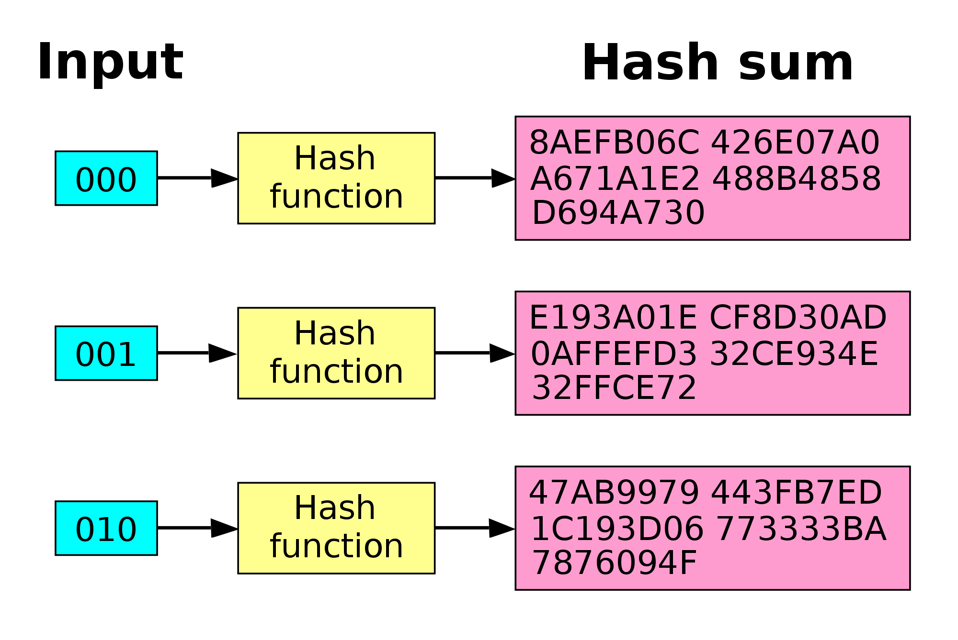
Seminar
DIGITALIZACIJA ELEKTROENERGETSKOG SEKTORA
I IZAZOVI KIBERNETIČKE SIGURNOSTI
21. ožujka 2019.
Hash funkcija

Slide 17
Seminar
DIGITALIZACIJA ELEKTROENERGETSKOG SEKTORA
I IZAZOVI KIBERNETIČKE SIGURNOSTI
21. ožujka 2019.
Ranjivost i manjkavost blockchaina
„Napad 51%” - ako napadač na sustav posjeduje više od 51% računalne snage za obradu transakcija
Pravna nedorečenost u slučaju bug-a ili izlaska iz Blockchaina
Nedovoljna distribuiranost čvorova – mali blockchain-ovi
Neograničen rast mreže i spremišta transakcija

Slide 18
Seminar
DIGITALIZACIJA ELEKTROENERGETSKOG SEKTORA
I IZAZOVI KIBERNETIČKE SIGURNOSTI
21. ožujka 2019.
Zaključak
Iako nesavršen, blockchain predstavlja odličan alat za primjenu u energetici: transakcije kupoprodaje energije i/ili pomoćnih usluga
Po svojoj prirodi, blockchain je sigurnosni mehanizam, pa ja i iskoristiv i za povećanje sigurnosti transakcija u sustavu
Sigurnost blockchaina povećava se s njegovim širenjem na sve više čvorova i korisnika

